Slide 1
KHỞI ĐỘNG
Trò chơi: Nhà du lịch thông thái

Slide 2
Hình thức: Nghe đoạn nhạc sau, chuyền quả chuông đi, nhạc dừng ở bạn nào, bạn đó trả lời

Slide 3
Nhà hát Opera, Sydney (Australia)

Slide 4
Vạn Lý Trường Thành (Trung Quốc)

Slide 5
Tượng Nữ thần tự do, New York (Mỹ)

Slide 6
Vịnh Hạ Long, Quảng Ninh (Việt Nam)

Slide 7
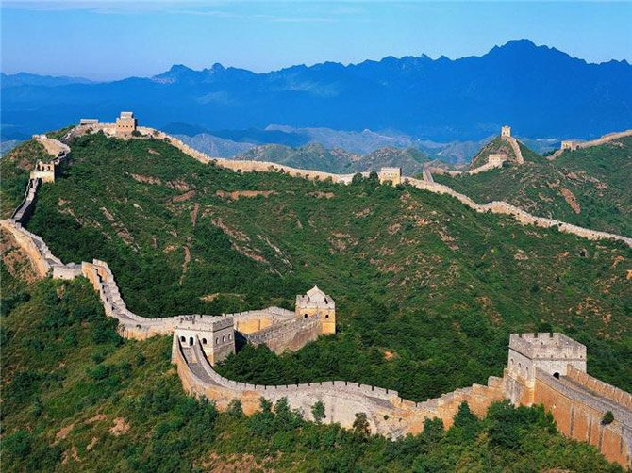
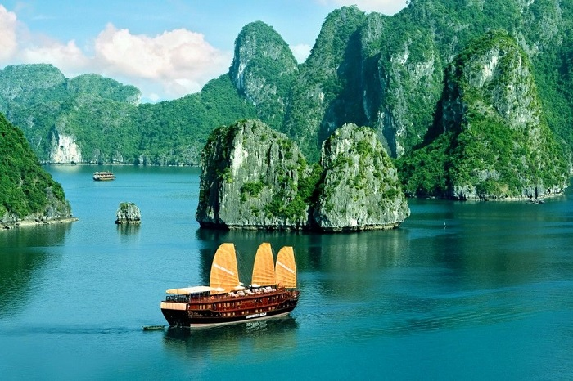
BÀI 25: THẾ GIỚI RỘNG LỚN VÀ ĐA DẠNG

Slide 8
BÀI 25: THẾ GIỚI RỘNG LỚN VÀ ĐA DẠNG
1. Các lục địa và các châu lục
2. Các nhóm nước trên thế giới

Slide 9
BÀI 25: THẾ GIỚI RỘNG LỚN VÀ ĐA DẠNG
Các lục địa
1. Các lục địa và các châu lục
Các châu lục

Slide 10
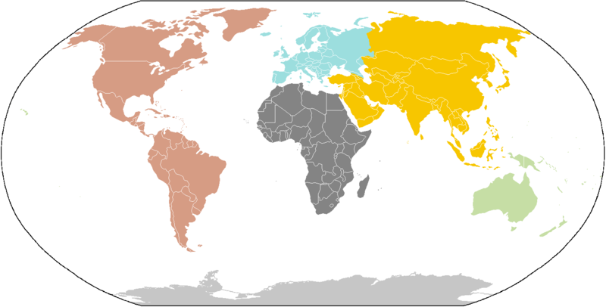
Đoàn thám hiểm của các bạn đang trên con tàu đi vòng quanh thế giới để tìm ra những vùng đất mới. Bạn hãy ghi tên các châu lục và lục địa đã được tìm thấy, và các đại dương bao quanh châu lục đó vào bản đồ bên dưới nhé!
Thảo luận cặp đôi
CHÂU ÂU
CHÂU
CHÂU Á
CHÂU
PHI
MĨ
CHÂU ĐẠI DƯƠNG
CHÂU NAM CỰC

Slide 11
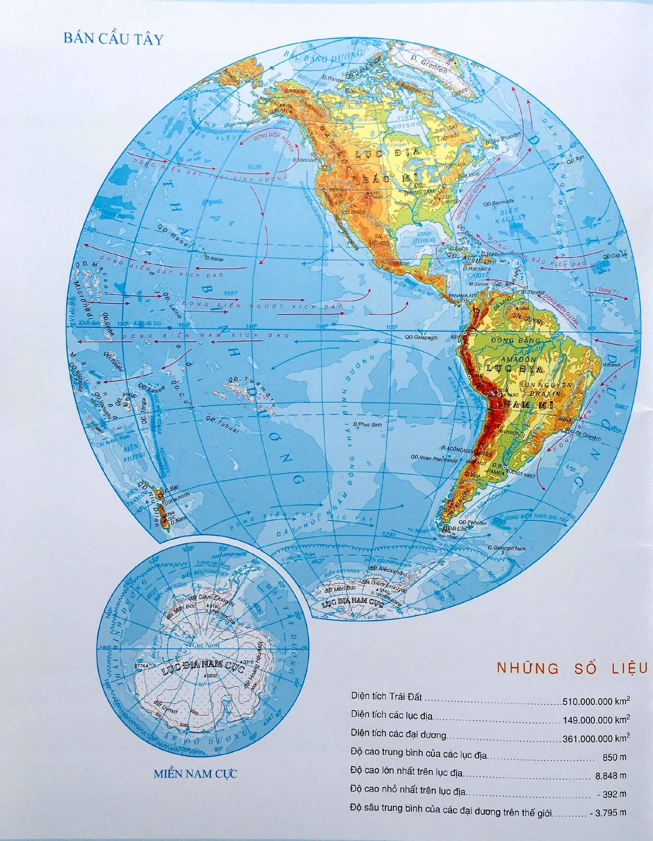
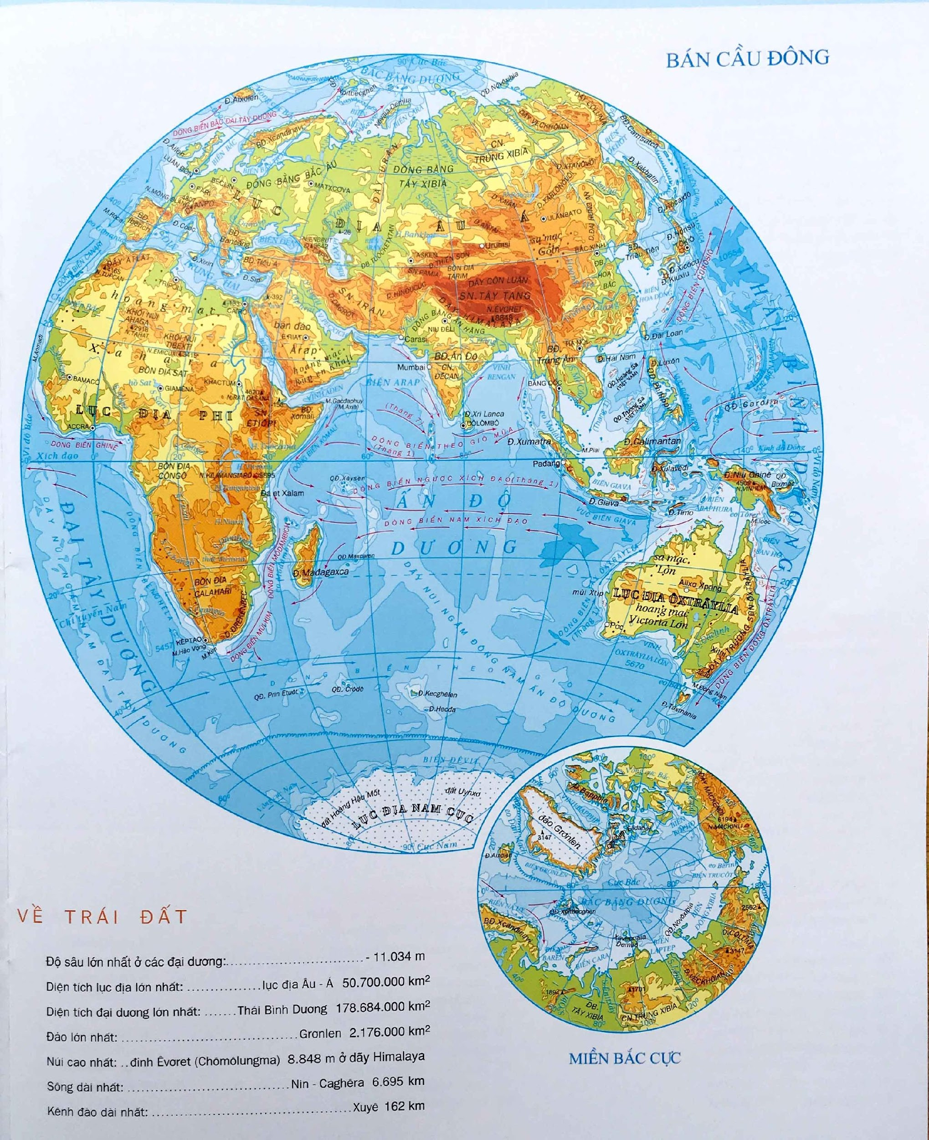
BẢN ĐỒ TỰ NHIÊN THẾ GIỚI
BẮC BĂNG DƯƠNG
BẮC BĂNG DƯƠNG
ĐẠI
THÁI
BẮC MĨ
Á - ÂU
ĐẠI
TÂY
PHI
BÌNH
NAM MĨ
ẤN ĐỘ DƯƠNG
TÂY
ÔXTRAYLIA
DƯƠNG
DƯƠNG
DƯƠNG
NAM CỰC

Slide 12
Bảng diện tích các lục địa trên Trái Đất
Các lục địa | Diện tích (triệu km²)
Lục địa Á-Âu Lục địa Phi Lục địa Bắc Mĩ Lục địa Nam Mĩ Lục địa Nam Cực Lục địa Ô-xtrây-li-a | 50,7 29,2 20,3 18,1 13,9 7,6
50,7
7,6

Slide 13
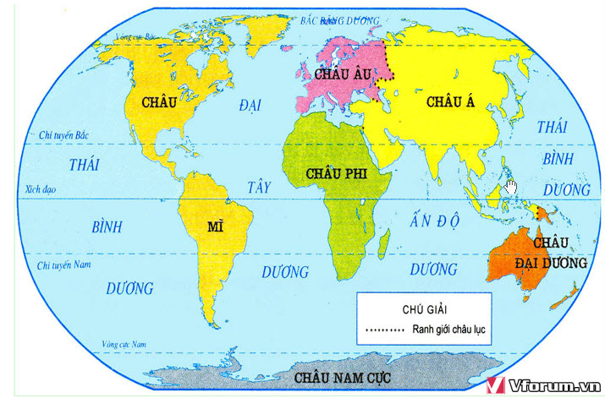
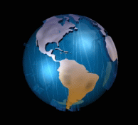
Đ.Grơnlen
QĐ.Anh
Qđ. A-li-ut
Qđ. Nhật Bản
Qđ. Ăng-ti lớn
Qđ. Phi-lip-pin
Đ.Ma đa ga xca
Đ.Niu ghi nê
Qđ Niu di len
LƯỢC ĐỒ CÁC CHÂU LỤC VÀ ĐẠI DƯƠNG TRÊN THẾ GIỚI

Slide 14
Trò chơi: Trí nhớ siêu phàm
Lục địa là ……………..... (1) rộng hàng triệu km², có ………… (2) và ………………….(3) bao quanh.
+ Sự phân chia này mang ý nghĩa về mặt …………………..(4) là chính. Trên thế giới có …..(5) lục địa và……….(6) đại dương.
Châu lục bao gồm …………………(7) và …………… ..(8) bao quanh.
+ Sự phân chia này mang ý nghĩa về mặt……………………. (9)Trên thế giới có ………(10) châu lục

Slide 15
Chúc mừng: bạn là người chiến thắng
Lục địa là khối đất liền rộng hàng triệu km², biển và đại dương bao quanh.
Sự phân chia này mang ý nghĩa về mặt tự nhiên là chính. Trên thế giới có 6 lục địa và 4 đại dương.
Châu lục bao gồm lục địa và các đảo – quần đảo bao quanh.
Sự phân chia này mang ý nghĩa về lịch sử, kinh tế, chính trị. Trên thế giới có 6 châu lục.

Slide 16
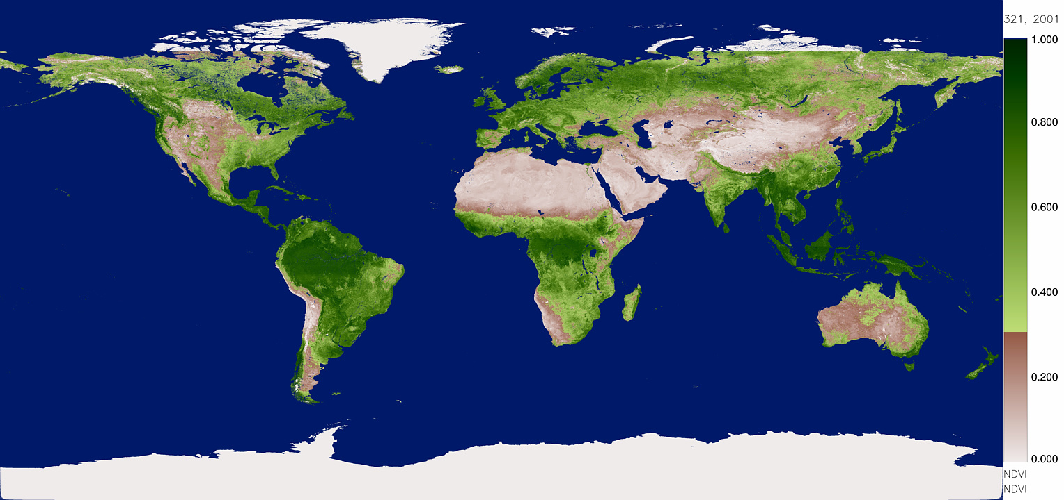
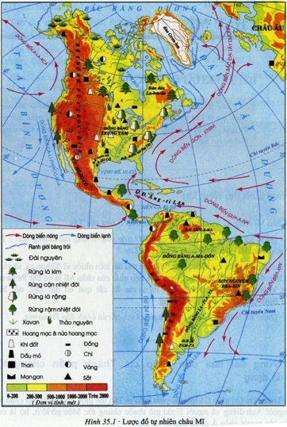
So sánh sự giống và khác nhau giữa lục địa và châu lục?
BẮC BĂNG DƯƠNG
Lục địa Bắc Mĩ
ĐẠI TÂY DƯƠNG
Lục địa Nam MĨ
THÁI BÌNH DƯƠNG
LƯỢC ĐỒ TỰ NHIÊN CHÂU MĨ

Slide 17
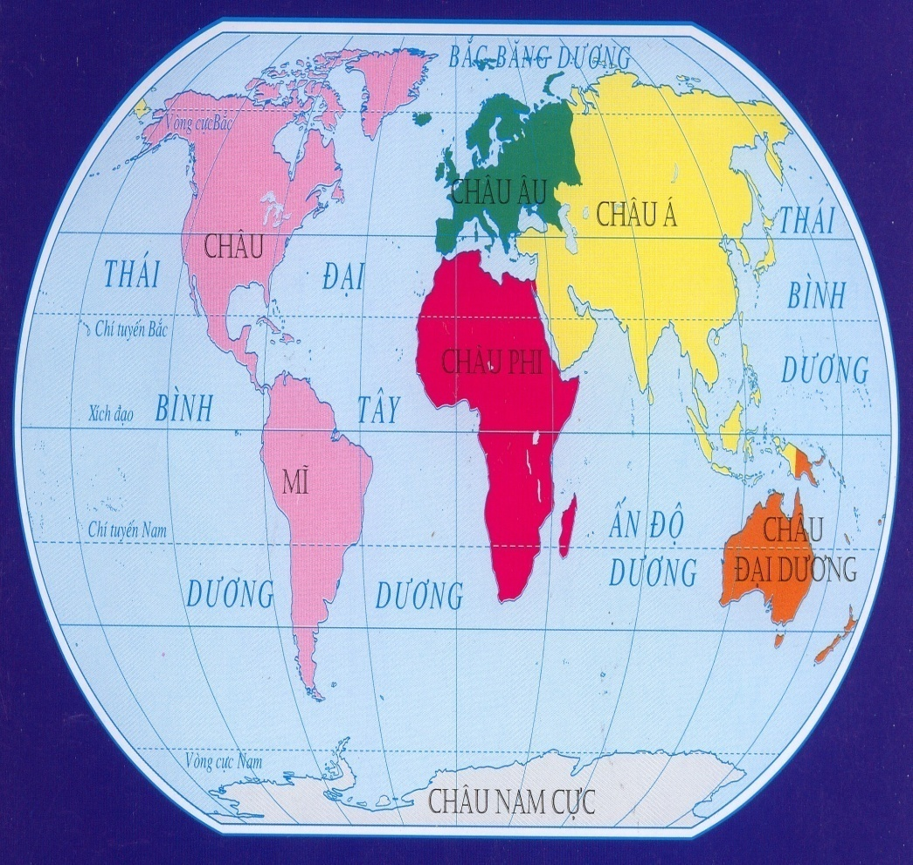
HỎI NHANH - ĐÁP GỌN
Câu 3: Lục địa nào nằm hoàn toàn ở nửa cầu Bắc ?
Câu 5: Châu lục nào nằm hoàn toàn ở nửa cầu Nam?
Câu 1: Đại dương nào có diện tích lớn nhất?
Câu 2: Châu lục nào nằm dưới một lớp băng ?
Câu 4: Châu lục nào nằm ở cả bốn bán cầu?
THÁI BÌNH DƯƠNG
ĐẠI DƯƠNG, NAM CỰC
NAM CỰC
PHI
BẮC MĨ , Á- ÂU

Slide 18
HỎI NHANH - ĐÁP GỌN
Câu 5: Châu lục nào gồm 2 lục địa?
MĨ

Slide 19
HỎI NHANH - ĐÁP GỌN
Câu 6: Lục địa nào gồm 2 châu lục?
Á - Âu

Slide 20
Em hãy cho biết Việt Nam nằm ở châu lục nào? Trong lục địa nào?

Slide 21
BÀI 25: THẾ GIỚI RỘNG LỚN VÀ ĐA DẠNG
1. Các lục địa và các châu lục
2. Các nhóm nước trên thế giới

Slide 22
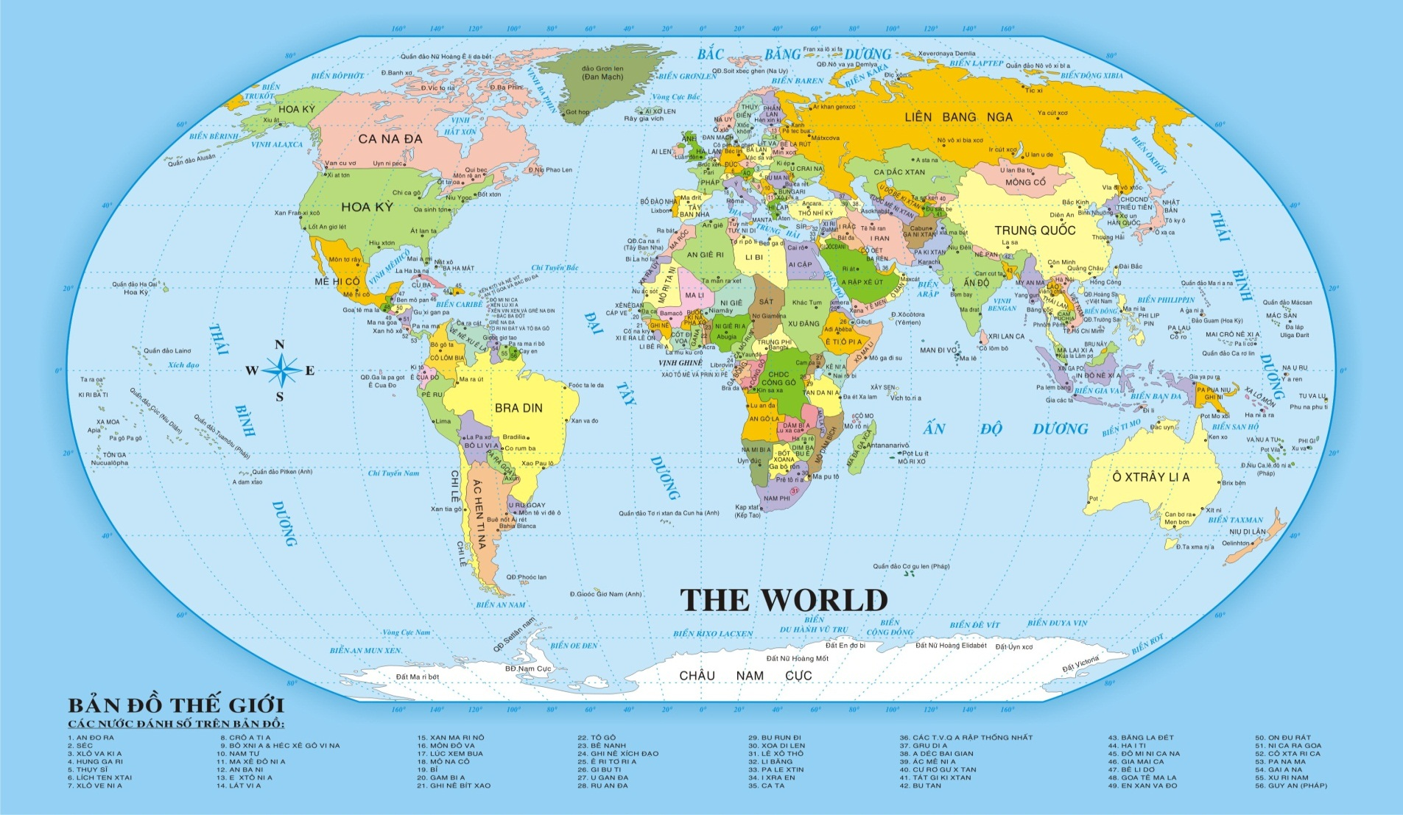
LƯỢC ĐỒ CÁC QUỐC GIA TRÊN THẾ GIỚI

Slide 23
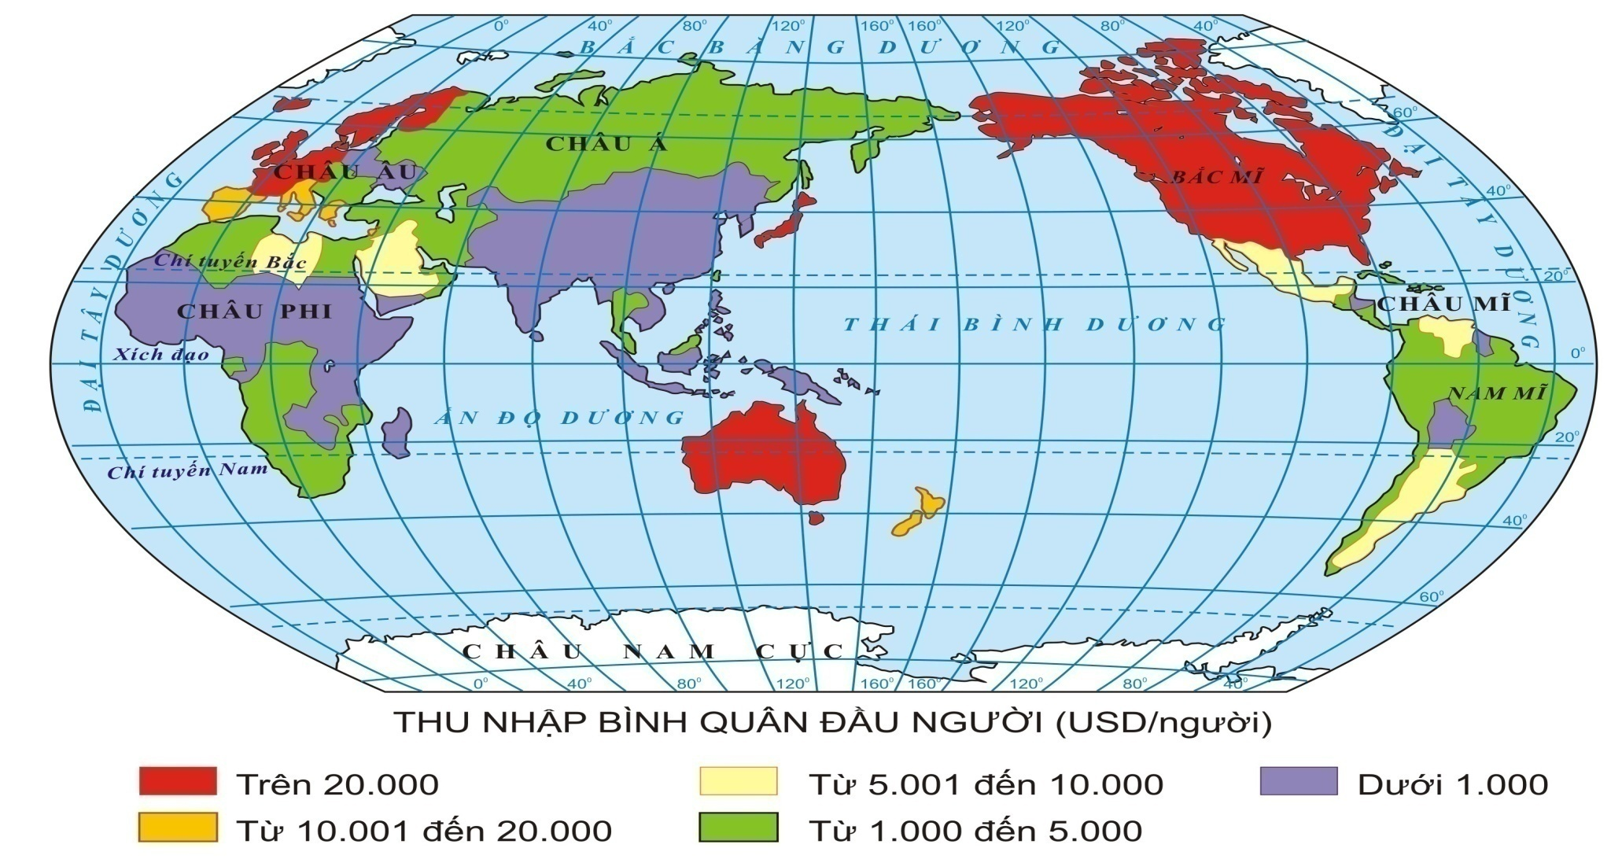
Hình 25.1 - Lược đồ thu nhập bình quân đầu người của các quốc gia trên thế giới

Slide 24
Các chỉ tiêu của các nhóm nước phát triển và đang phát triển
Tiêu chí phân loại | Nhóm nước phát triển | Nhóm nước đang phát triển
Thu nhập bình quân đầu người (USD/người/năm )
Tỉ lệ tử vong trẻ em (⁰/₀₀)
Chỉ số phát triển con người (HDI)
Trên 20 000
Dưới 20 000
Rất thấp
Khá cao
0,7=> 1
Dưới 0,7
HDI (Human Development Index): được tính trên các yếu tố như tuổi thọ trung bình, tỉ lệ người lớn biết chữ, thu nhập bình quân…

Slide 26
Hãy phân loại các quốc gia thành nhóm nước phát triển và đang phát triển đến năm 2018.
Tên nước | Thu nhập bình quân đầu người (USD) | Tỉ lệ trẻ em tử vong (%o) | HDI
Hoa Kì | 62.606 | 6 | 0.92
Lúc-xăm-bua | 114.234 | 7 | 0.90
Nhật Bản | 39.306 | 6 | 0.91
Anh | 42.558 | 7 | 0.92
Đức | 44.470 | 5 | 0.94
Việt Nam | 2.551 | 7 | 0.69
Ả Rập Xê-út | 23.566 | 4 | 0.85
In-đô-nê-si-a | 13.230 | 7 | 0.69
Thuộc nhóm nước
phát triển
phát triển
phát triển
phát triển
phát triển
đang phát triển
phát triển
đang phát triển
Nguồn TCTK VN 2018

Slide 27
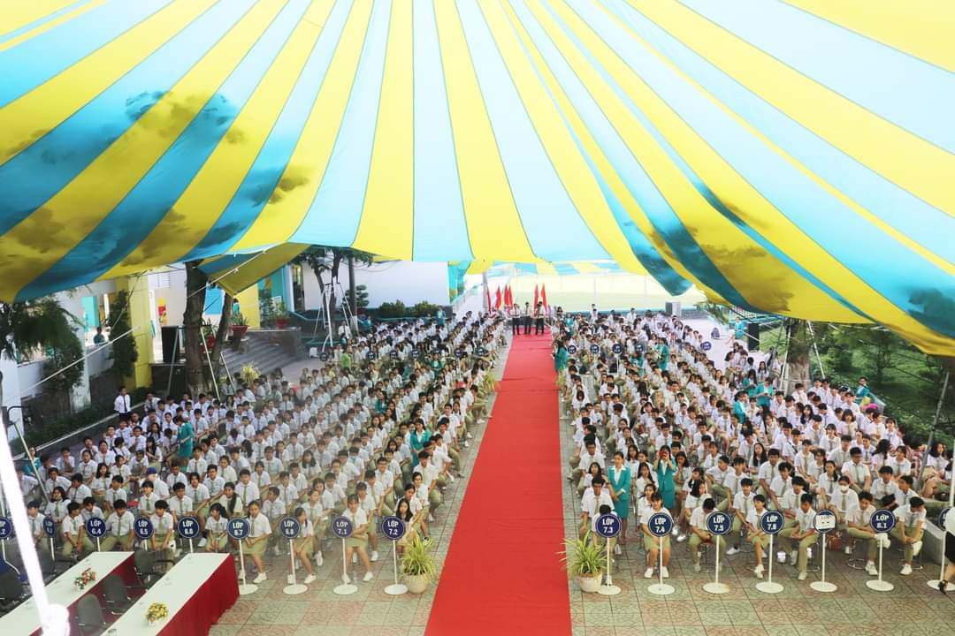
Là học sinh em cần phải làm gì để giúp đất nước ta phát triển hơn nữa ?

Slide 28
CỦNG CỐ
Lục địa là khối đất liền rộng lớn, có biển và đại dương bao quanh.
Các lục địa và các châu lục
Châu lục bao gồm phần lục địa và các đảo, quần đảo bao quanh.
THẾ GIỚI RỘNG LỚN VÀ ĐA DẠNG
Nhóm nước phát triển.
Các nhóm nước trên thế giới
Nhóm nước đang phát triển.

Slide 29
7
5
6
8
2
1
3
4
1
3
2
10
9
1
3
11

Slide 30
Đố em?
Tại sao nói “thế giới chúng ta đang sống thật rộng lớn và đa dạng” ?
- Rộng lớn:
+ Con người có mặt ở tất cả các châu lục, các đảo, quần đảo + Vươn tới các tầng cao, dưới thềm lục địa . . .
- Đa dạng:
+ Có trên 200 quốc gia, khác nhau về chế độ chính trị-xã hội + Có nhiều dân tộc, mỗi dân tộc có bản sắc văn hóa riêng, khác nhau về phong tục, tập quán, tín ngưỡng . . .
+ Mỗi môi trường có cách thức tổ chức sản xuất khác nhau . . .

Slide 31
HƯỚNG DẪN VỀ NHÀ
Học bài và làm bài tập 2 SGK/81.
Viết 5 việc bản thân sẽ làm để giúp đất nước phát triển.
- Tìm hiểu bài 26: Thiên nhiên châu Phi.
Sưu tầm tranh ảnh, tài liệu về thiên nhiên châu Phi.

